Slide 1
論文の内容
Abstract
LHCにおける√s=13TeVのpp衝突を通じたgluinoの生成事象を探索.
ATLASで2015-2016年に記録したデータの解析. 終状態にleptonを一つ含むchannelを用いた.
Motivation
SUSYは有力なbeyond SM framework. 数多あるSUSY粒子の中でも,
Higgs 125GeVやdark matterの存在, LHCでの大きな生成断面積を考えた時にgluinoは狙い目.
Main body
■ 従来より広い範囲の信号topology, mass spectraを想定したevent selectionの設計.
■ MC simulationへの依存度を極力抑えたBG推定方法の導入および改良.
- 従来の方法(Kinematical extrapolation)におけるsystematicの評価をより正しく行った.
- 新たにfull data-drivenの方法(obj. replacement)を導入
Result
■ 有意な兆候はなかった.
■ 結果をexclusion limitに変換. 全てdecayを調べることで
「Gluino mass 1.5TeV-2TeVまでを棄却 (@mLSP<1TeV)」を胸を張って主張した.

Slide 2
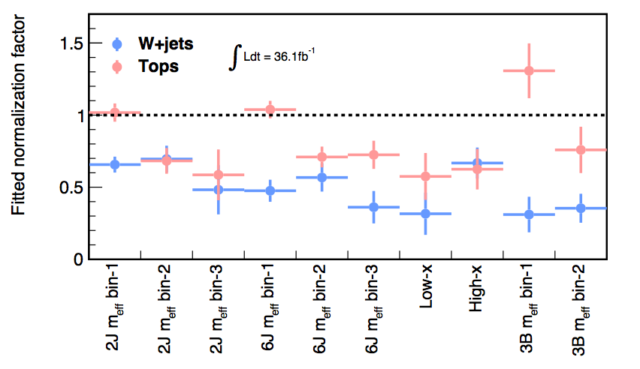
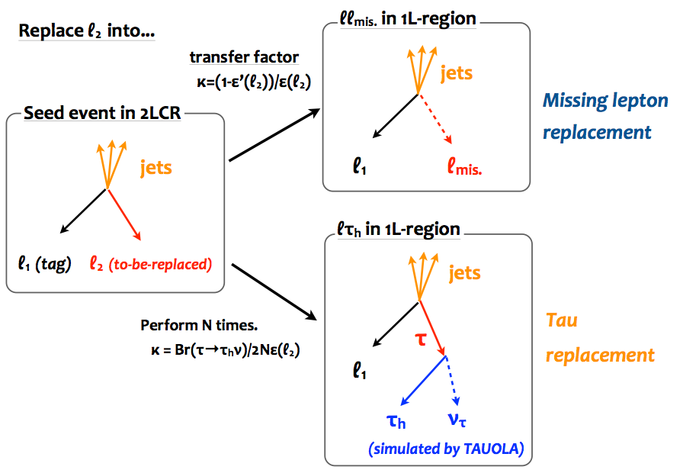
実験方法
1. Data取る (2章)
2. 検出器のhitから粒子を再構成 (3章)
[以下データ解析]
3. Simulation (4章) でgluino signalがenhanceされるselectionを探す (5章)
4. Selection後のBGを推定 (6, 7章). 最も重要な部分.
MCがダメダメなのでdataをうまく使った推定方法を構成.
■ 半分近くは1L control regionのdataで修正したMCで求めた.
■ もう半分は2L control regionのdataから1L signal regionの数を推定.
5. Dataとexpectationを比較. Constraintに焼き直す (8章)
Normalization factors @kinematical extrapolation
Object replacement

Slide 3
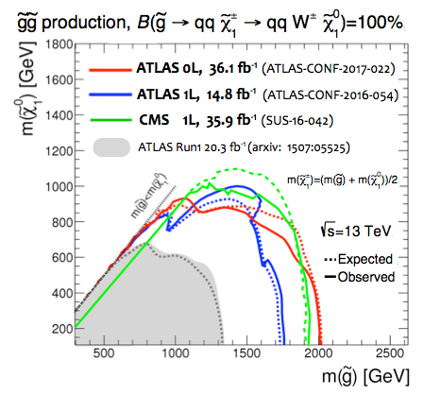
本結果の位置付け
① 過去の解析結果のupdate (data statの改善・解析の改善)
ConventionalなSUSY scenario, gluino decayに対する感度の更新.
←2016夏に出した速報的な解析結果 (ICHEP2016で発表) が最新
※実はこれをthesisの準拠している論文として申請してしまっている。。。
② SUSY scenario, gluino decayに対して初の網羅的な探索結果. 特に重要な点は,
■ DM残存量から支持されるscenario (EW gaugino massが縮退, ΔMNLSP-LSP: 20-30GeV)
に特化したsignal regionを追加, 感度改善.
■ 今まで考えられてこなかったgluino decayを含めた45種類について初めてlimitを計算.

Slide 4
自身の貢献した部分
■ 現行の実験結果を踏まえた有力なSUSY scenario, gluino decayの吟味
■ Data takingのshift
Muon spectrometerの運転に年間約250時間従事
■ 解析の主要部分※
- Event selectionの設計
- BG estimation
- Theoretical uncertaintyの評価
- 結果のinterpretation, limit setting
(逆にやってないこと:
Generatorの作成・tune, BGのMC sampleの生成
Good run listの作成, object/triggerのcalibration, instrumental syst.の測定)
※ 申請時に準拠している論文としたもの (ATLAS-CONF-2016-054) からはthesis用として大幅に改造している.
これからおそらく半年以内に出る予定の論文の方がこのthesisの内容に近い.

